Slide 1
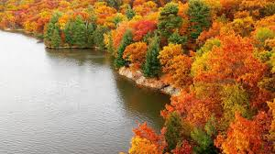
МУНИЦИПАЛЬНОЕ БЮДЖЕТНОЕ ДОШКОЛЬНОЕ ОБРАЗОВАТЕЛЬНОЕ УЧРЕЖДЕНИЕ ДЕТСКИЙ САД КОМБИНИРОВАННОГО ВИДА №18 «РАДУГА» ГОРОДА ТИХОРЕЦКА МУНИЦИПАЛЬНОГО ОБРАЗОВАНИЯ ТИХОРЕЦКИЙ РАЙОН
Презентация для детей второй средней группы №2 «Пчелки»
«Путешествие в осенний лес».
Презентацию
подготовила
воспитатель :
Мельникова О.Ю

Slide 2
Воспитатель: Сегодня утром, мы получили такую телеграмму:
« Я хочу вас пригласить в лес погостить.
Собирайтесь скорее в необычный поход.
Ждут вас тайны лесные, в даль тропинка зовёт.
Здесь вы встретите меня.
В добрый путь, смелей друзья!»

Slide 3
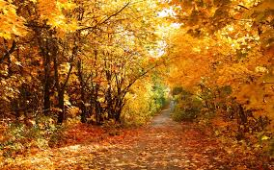
ОСЕННИЙ ЛЕС.

Slide 4
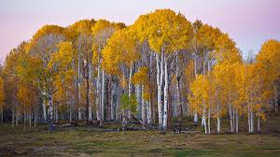
Вот и лес! Посмотрите, какая красота вокруг, сколько листьев разноцветных! Пойдемте, погуляем по лесной тропинке (подходим к березе). Я нашла листочек. Как вы думаете, с какого дерева он улетел?

Slide 5
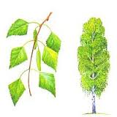
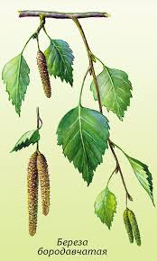

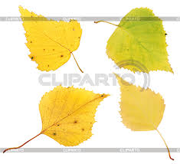

Slide 6
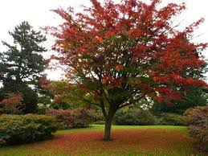
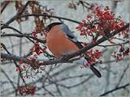
Посмотрите, какой интересный лист. Чтобы узнать, с какого дерева он упал, вам надо отгадать загадку: «Прилетает в гости к ней стайка алых снегирей.
По ветвям они снуют, красны ягодки клюют»

Slide 7

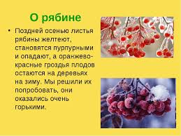
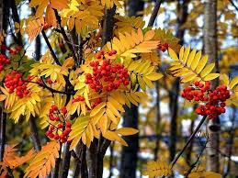
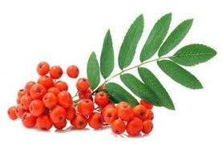

Slide 8
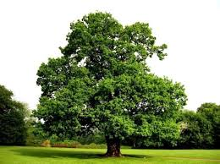
Крепок,строен и силен,
Ведь владыка леса он.
Он для нас живой свидетель
В лету канувших столетий.
Из него добротен сруб.
Угадали? Это дуб.

Slide 9
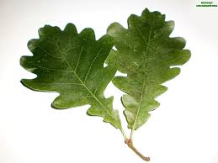
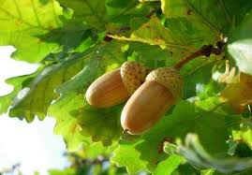
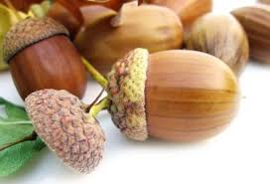
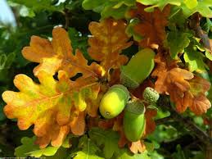

Slide 10
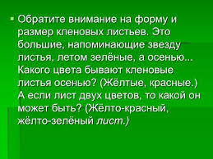
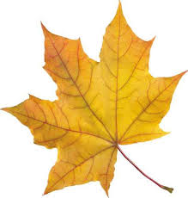
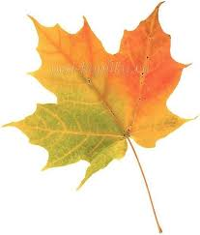
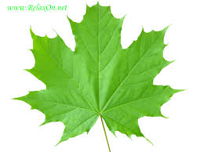

Slide 11
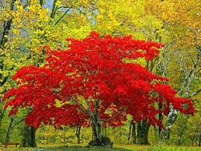

Slide 12
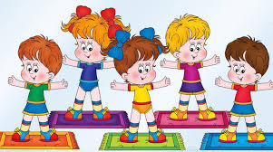
Динамическая пауза.
«Мы листики осенние, на веточках сидели.
Ветер дунул, полетели! Мы летели, мы летели
И на землю тихо сели. Снова ветер набежал
И листочки все поднял! Повертел их, покружил,
И на землю опустил! »

Slide 13
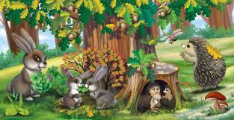
- Дети, мы с вами гуляли по лесу, но до сих пор не встретили лесных зверей, давайте мы с вами присядем на полянку и подумаем, где звери? Может они чем – то заняты?

Slide 14
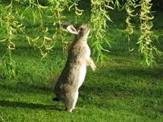
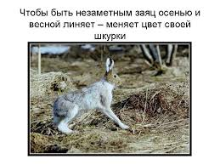
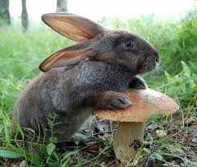
«Что за зверь лесной встал как столбик под сосной. И стоит среди травы, уши выше головы? » (Заяц)

Slide 15
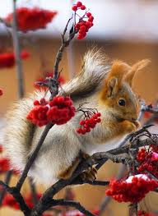
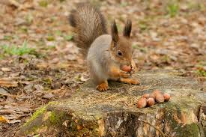
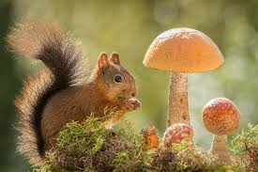
«Хожу в пушистой шубке, живу в густом лесу. В дупле на старом дубе, орешки я грызу» (белка).

Slide 16
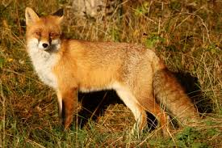
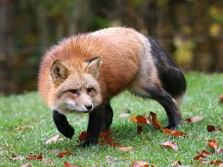
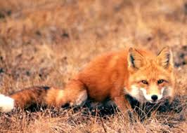
«Хвост пушистый, мех золотистый!
В лесу краса! Кто же это?»(Лиса )

Slide 17
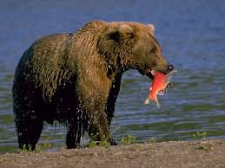
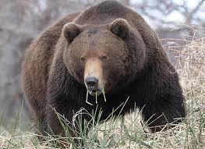
«Кто-то косолапый по лесу идет
И мохнатой лапой он кору дерет»(Медведь)

Slide 18
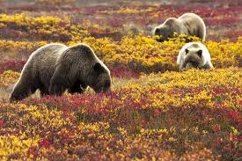
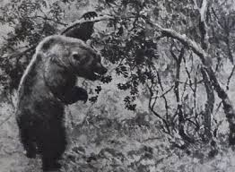
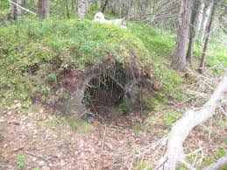
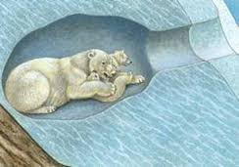

Slide 19
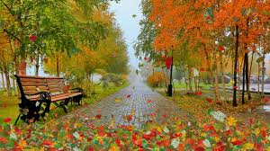
ОСЕННИЙ ЛИСТОПАД…

Slide 20
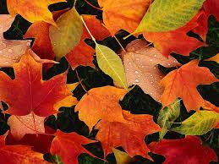
Подарок для Осени :соберем картину «Ковер из осенних листьев» Для этого вам нужно взять листочки и приклеить « берёзовые» к берёзовому листику, «кленовые» к кленовому, «дубовые» к дубовому, «рябиновые» к рябиновому листочку.

